Slide 1
МАТЕМАТИЧЕСКОЕ И ПРОГРАММНОЕ ОБЕСПЕЧЕНИЕ ДЛЯ ПРОГНОЗИРОВАНИЯ СВОЙСТВ МЕДИЦИНСКИХ КОМПОЗИЦИОННЫХ МАТЕРИАЛОВ
Выполнил: Шарыгин М.С., МО-425Б
Руководитель: Нургаянова О.С., к.т.н., доцент

Slide 2


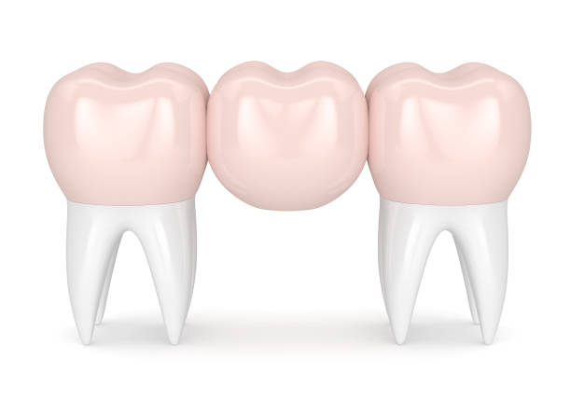
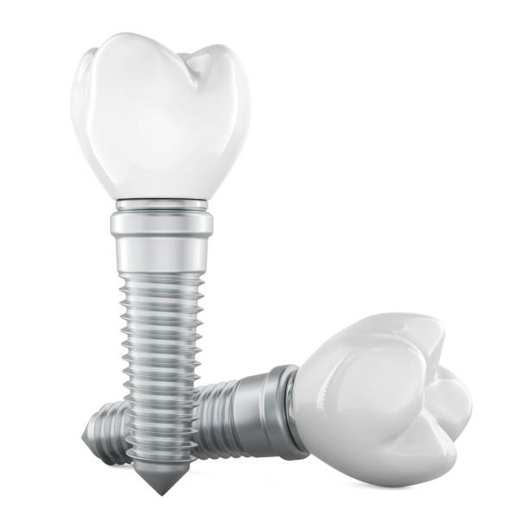
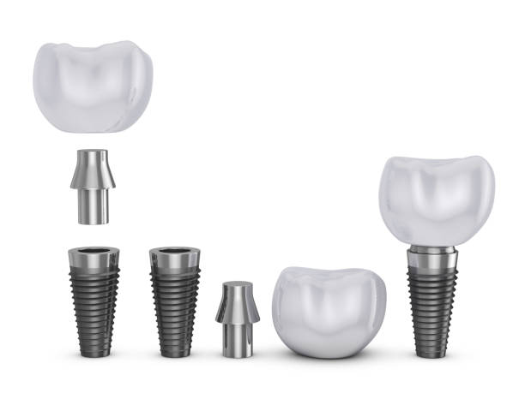
Актуальность
Потребность стоматологии в ускорении разработки новых материалов с заданными свойствами для имплантатов, коронок, пломб и прочих конструкций;
Экономическая целесообразность – снижение затрат на проведение экспериментов за счёт предварительного компьютерного прогнозирования свойств материалов;
Уровень исследования вопроса – отсутствие открытых и доступных программных решений для прогнозирования свойств именно медицинских сплавов с возможностью интерактивного ввода состава и получения прогноза по нескольким свойствам одновременно;
Наличие экспериментальной базы сплавов – для исследования доступна ранее не использованная для данной темы выборка из 220 образцов, позволяющая обучать и сравнивать модели машинного обучения.

Slide 3
Цель и задачи ВКР
Цель: разработать математическое и программное обеспечения для прогнозирования свойств медицинских композиционных материалов.
Задачи:
Провести анализ предметной области и существующих программных решений для прогнозирования свойств медицинских композитов;
Исследовать возможные методы для решения задачи прогнозирования по химическому составу;
Разработать алгоритмическое и программное обеспечение для решения задачи «состав-свойство»;
Выполнить вычислительные эксперименты и тестирование разработанного программного обеспечения.

Slide 4
Обзор существующих решений
Программное решение | Краткое описание | Преимущества | Недостатки
JMatPro (Великобритания) | Рассчитывает широкий спектр физико-механических свойств | Быстрые, точные и надежные расчеты; Простота использования, Онлайн-поддержка. | Высокая стоимость лицензии; Необходимо владеть специальными знаниями.
Thermo-Calc (Швеция) | Платформа для термо-динамических и кинетических расчётов в материаловедении | Расчёт следующих свойств: химических, теплофизических, упругости, прочих. | Нужно покупать: калькуляторы, базы данных материалов.
Ansys GRANTA (США) | ПО для инженерного анализа и численного моделирования | Обширные базы данных: материалов, сплавов, свойств. | Стоимость лицензии; Сложность применения.

Slide 5
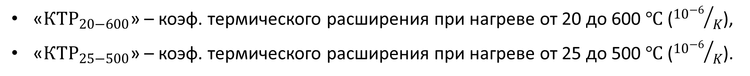
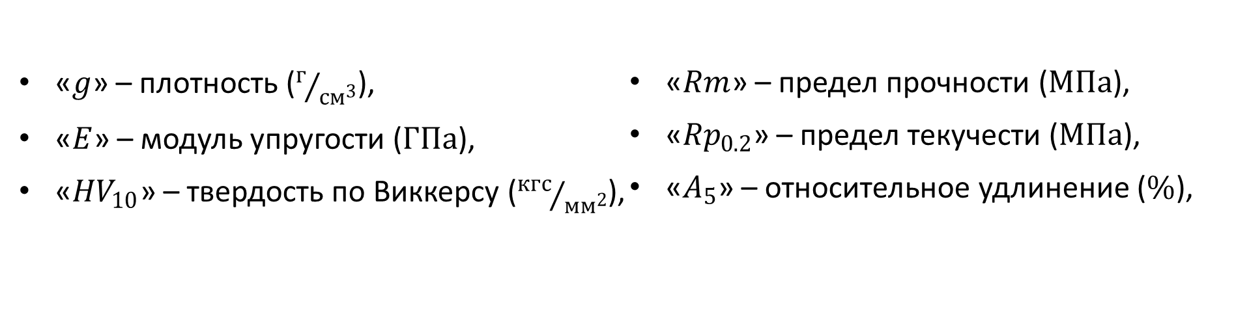
Содержательная постановка задачи
Дано: набор структурированных патентных данных о составах и свойствах никель-хромовых композитов.
Требуется: по заданному химическому составу спрогнозировать следующие физико-механические свойства:
«$g$» – плотность ($г/{{см}^{3}}$),
«$E$» – модуль упругости ($ГПа$),
«${HV}_{10}$» – твердость по Виккерсу (${кгс}/{{мм}^{2}}$),
«$Rm$» – предел прочности ($МПа$),
«${Rp}_{0.2}$» – предел текучести ($МПа$),
«$A_{5}$» – относительное удлинение ($\%$),
«${КТР}_{20−600}$» – коэф. термического расширения при нагреве от 20 до 600 $℃$ (${{10}^{−6}}/K$),
«${КТР}_{25−500}$» – коэф. термического расширения при нагреве от 25 до 500 $℃$ (${{10}^{−6}}/K$).

Slide 6
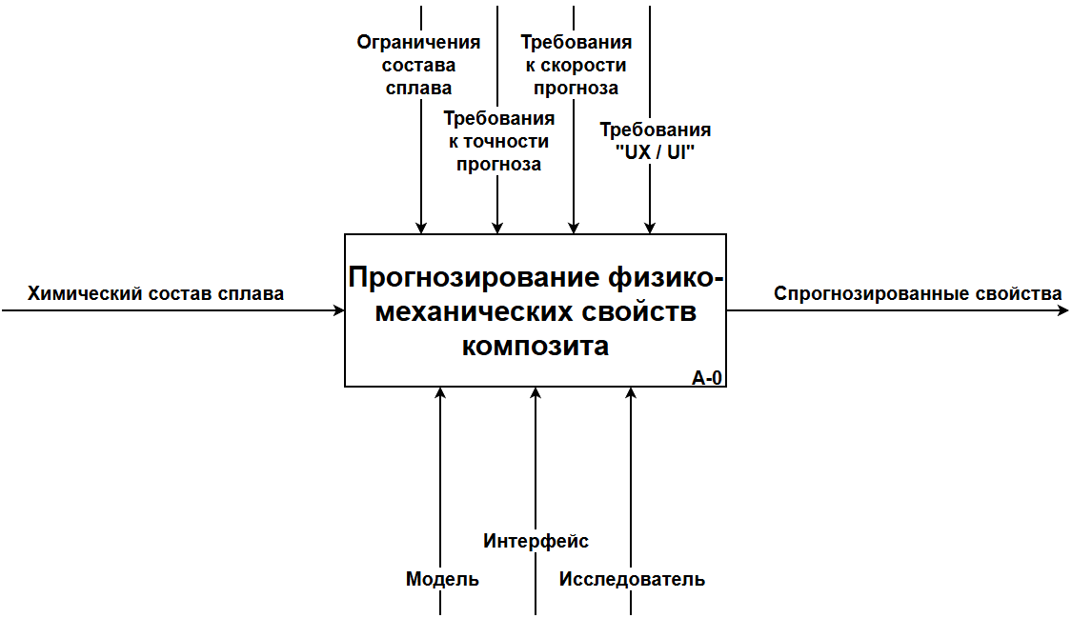
Формальная постановка задачи

Slide 7
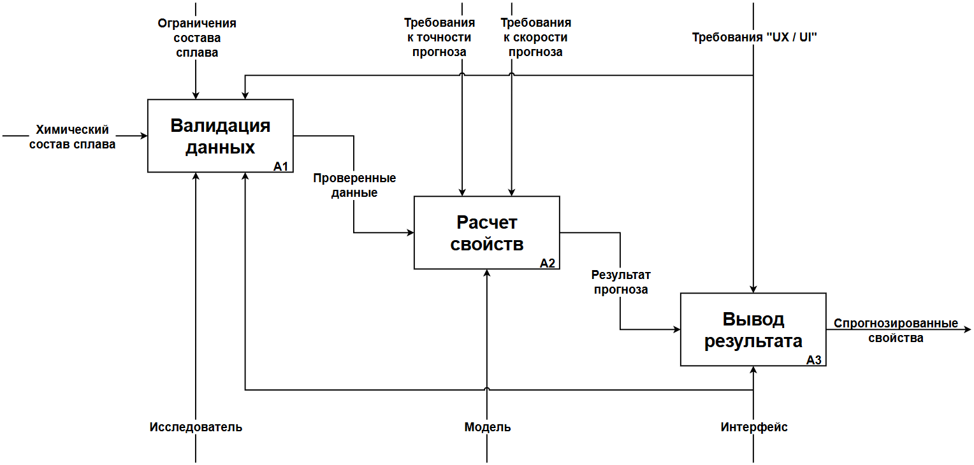
Структура решения

Slide 8
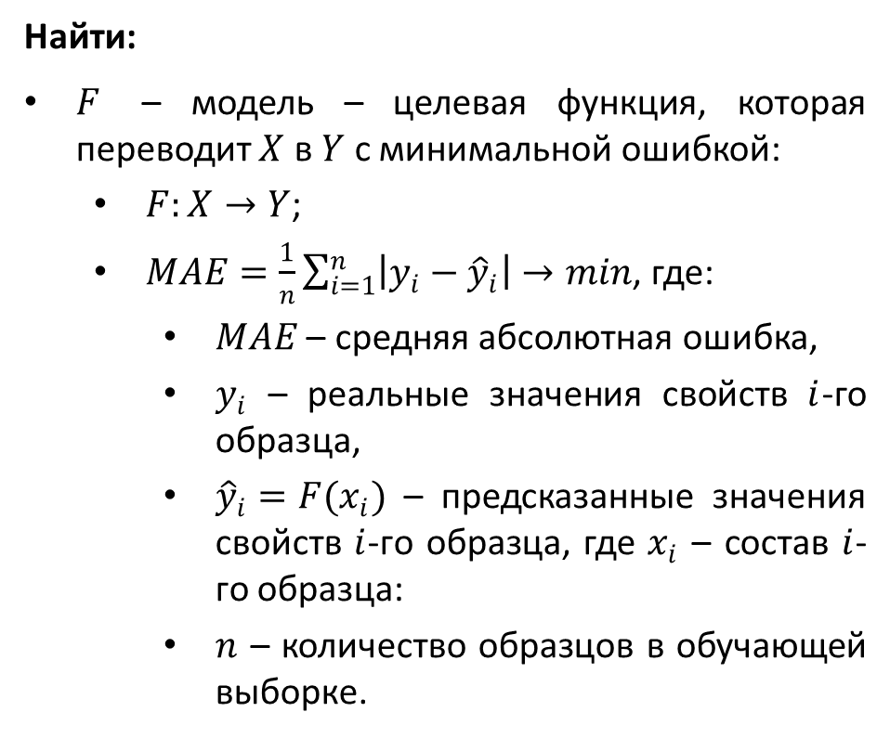
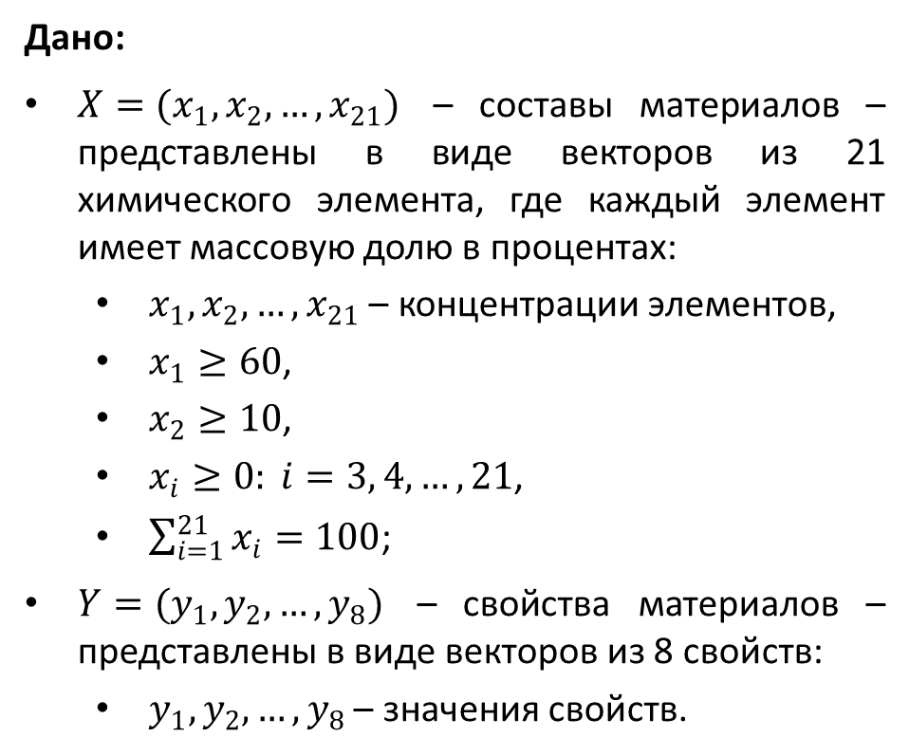
Математическая постановка задачи
Дано:
$X=(x_{1},x_{2},…,x_{21})$ – составы материалов – представлены в виде векторов из 21 химического элемента, где каждый элемент имеет массовую долю в процентах:
$x_{1},x_{2},…,x_{21}$ – концентрации элементов,
$x_{1}≥60$,
$x_{2}≥10$,
$x_{i}≥0: i=3, 4, …, 21$,
$\sum_{i=1}^{21}{x_{i}}=100$;
$Y=(y_{1},y_{2},…,y_{8})$ – свойства материалов – представлены в виде векторов из 8 свойств:
$y_{1},y_{2},…,y_{8}$ – значения свойств.
Найти:
$F$ – модель – целевая функция, которая переводит $X$ в $Y$ с минимальной ошибкой:
$F:X→Y$;
$MAE=\frac{1}{n}\sum_{i=1}^{n}{\left|y_{i}−{\hat{y}}_{i}\right|}→min$, где:
$MAE$ – средняя абсолютная ошибка,
$y_{i}$ – реальные значения свойств $i$-го образца,
${\hat{y}}_{i}=F(x_{i})$ – предсказанные значения свойств $i$-го образца, где $x_{i}$ – состав $i$-го образца:
$n$ – количество образцов в обучающей выборке.

Slide 9
Сравнение методов решения
Метод | Множественная линейная регрессия | Метод опорных векторов | Случайный лес | Искусственная нейронная сеть (ВЫБРАН)
Преимущества | Интерпретируемость; Простота; Скорость; Гиперпараметры. | Устойчивость; Ядро; Выпуклость; Простота реализации. | Точность; Устойчивость; Масштабируемость; Высокоразмерность. | Универсальность; Многомерность; Гибкость; Готовые библиотеки.
Недостатки | Линейность; Выбросы; Мультикол-линеарность. | Гиперпараметры; Скрость; Интерпретируемость. | Интерпретируемость; Вычислительная сложность; Гиперпараметры. | Гиперпараметры; Длительность; Интерпретируемость.

Slide 10
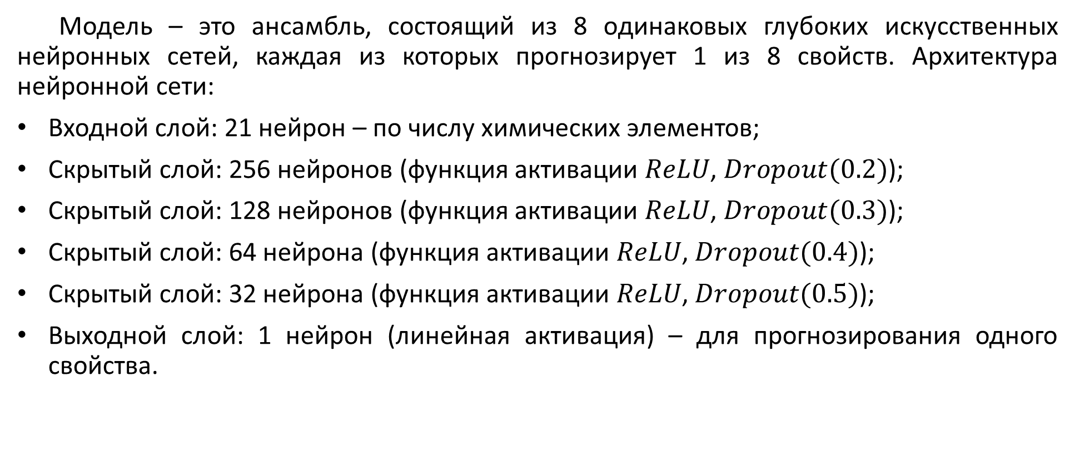
Архитектура модели
Модель – это ансамбль, состоящий из 8 одинаковых глубоких искусственных нейронных сетей, каждая из которых прогнозирует 1 из 8 свойств. Архитектура нейронной сети:
Входной слой: 21 нейрон – по числу химических элементов;
Скрытый слой: 256 нейронов (функция активации $ReLU$, $Dropout(0.2)$);
Скрытый слой: 128 нейронов (функция активации $ReLU$, $Dropout(0.3)$);
Скрытый слой: 64 нейрона (функция активации $ReLU$, $Dropout(0.4)$);
Скрытый слой: 32 нейрона (функция активации $ReLU$, $Dropout(0.5)$);
Выходной слой: 1 нейрон (линейная активация) – для прогнозирования одного свойства.

Slide 11
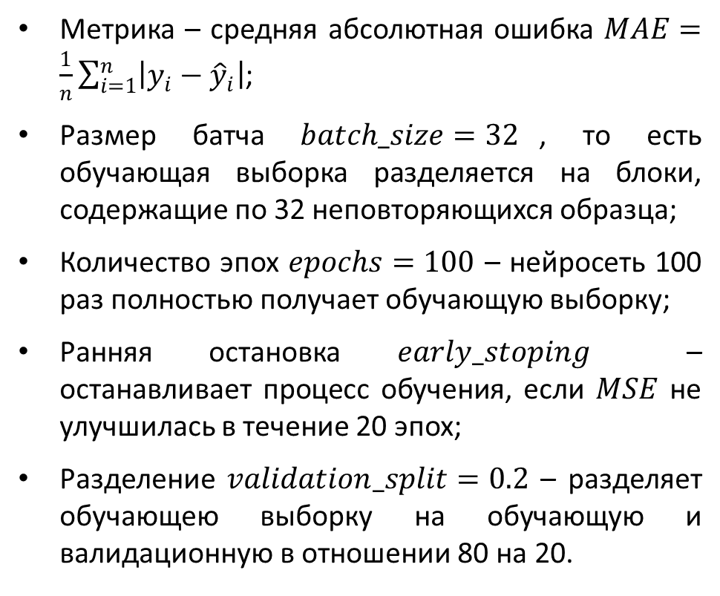
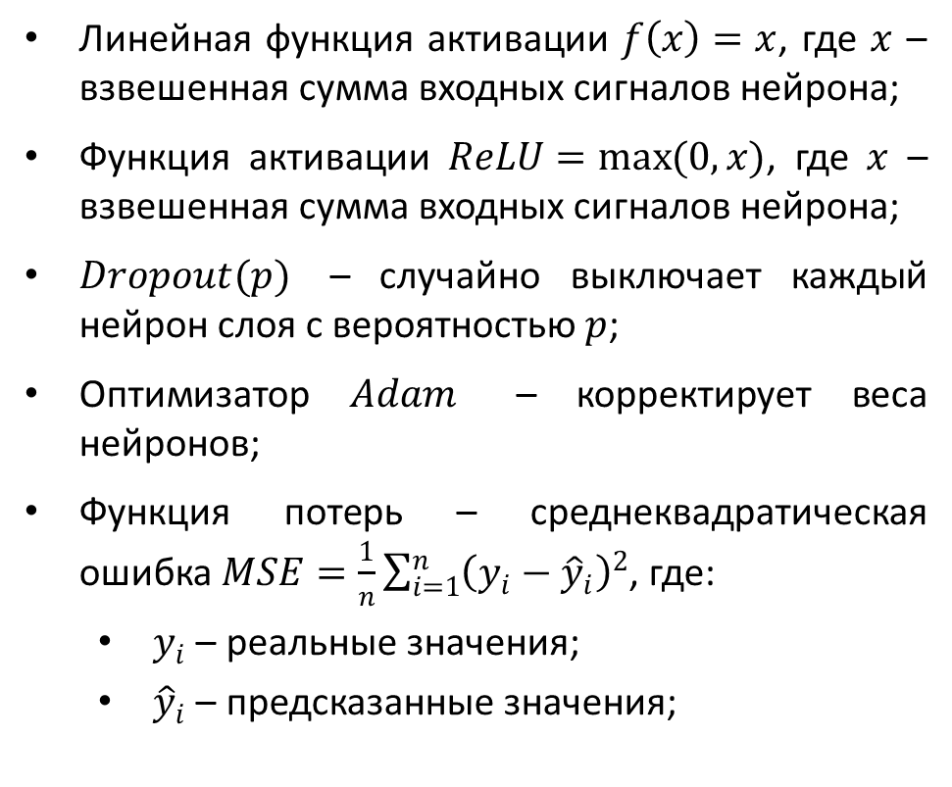
Параметры нейронной сети
Линейная функция активации $f\left(x\right)=x$, где $x$ – взвешенная сумма входных сигналов нейрона;
Функция активации $ReLU=\max{(0,x)}$, где $x$ – взвешенная сумма входных сигналов нейрона;
$Dropout(p)$ – случайно выключает каждый нейрон слоя с вероятностью $p$;
Оптимизатор $Adam$ – корректирует веса нейронов;
Функция потерь – среднеквадратическая ошибка $MSE=\frac{1}{n}\sum_{i=1}^{n}{{\left(y_{i}−{\hat{y}}_{i}\right)}^{2}}$, где:
$y_{i}$ – реальные значения;
${\hat{y}}_{i}$ – предсказанные значения;
Метрика – средняя абсолютная ошибка $MAE=\frac{1}{n}\sum_{i=1}^{n}{\left|y_{i}−{\hat{y}}_{i}\right|}$;
Размер батча $batch_size=32$, то есть обучающая выборка разделяется на блоки, содержащие по 32 неповторяющихся образца;
Количество эпох $epochs=100$ – нейросеть 100 раз полностью получает обучающую выборку;
Ранняя остановка $early_stoping$ – останавливает процесс обучения, если $MSE$ не улучшилась в течение 20 эпох;
Разделение $validation_split=0.2$ – разделяет обучающею выборку на обучающую и валидационную в отношении 80 на 20.

Slide 12
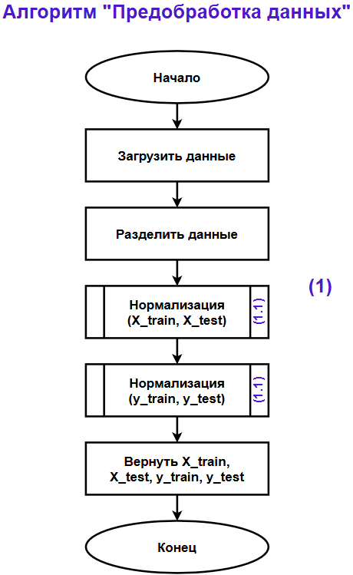
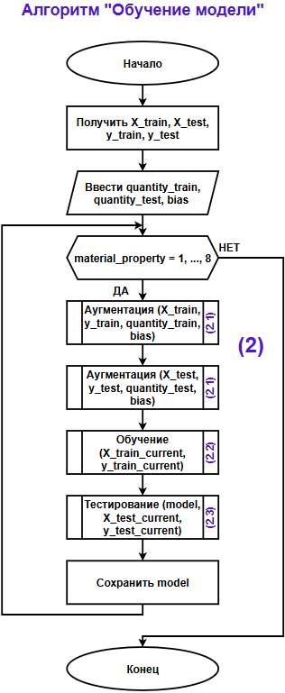
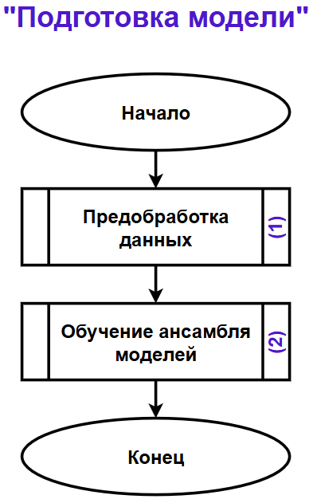

Slide 13
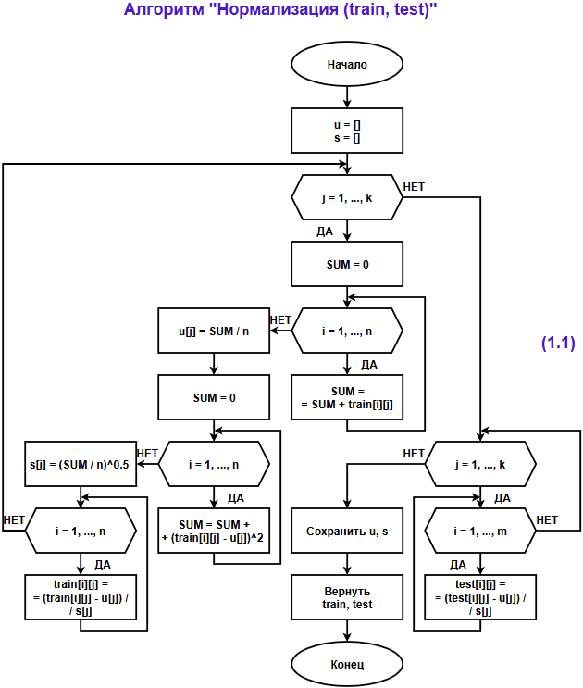
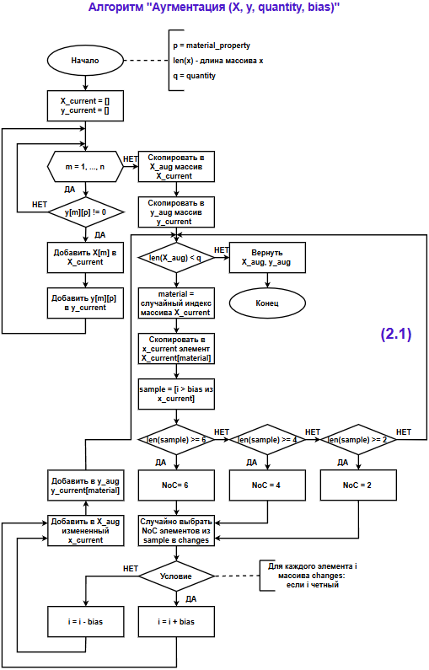

Slide 14
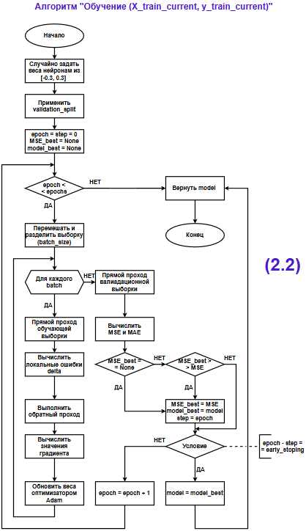
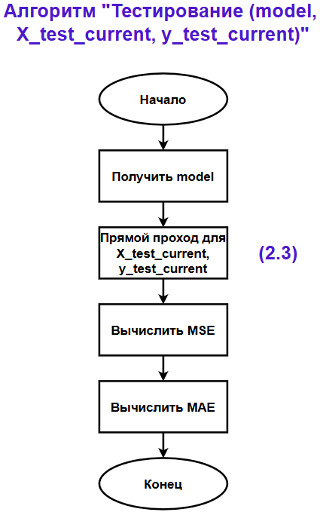

Slide 15
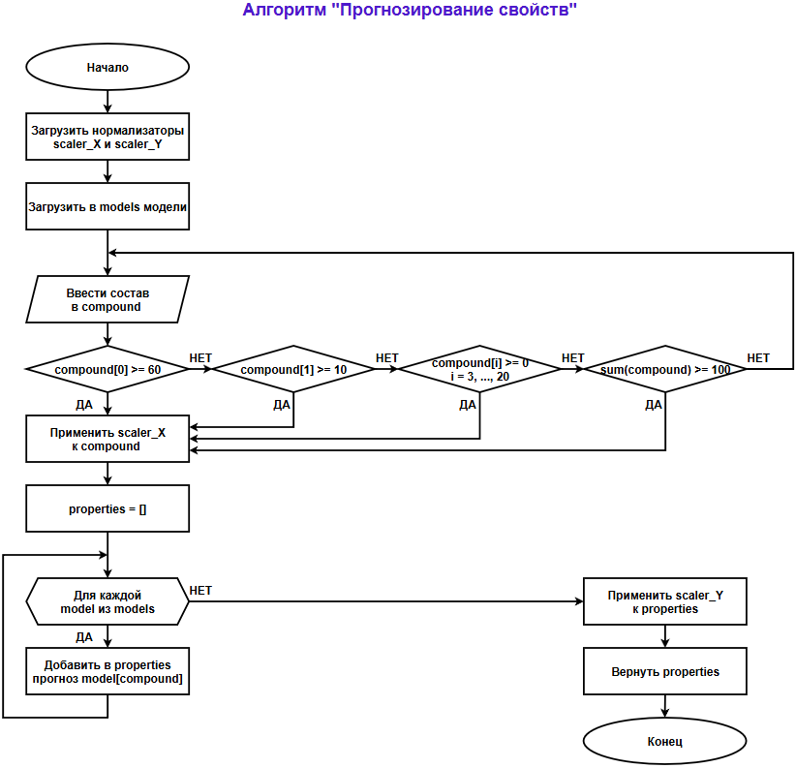

Slide 16









Стек разработки
Разработка ПО осуществлена на «Python» – высокоуровневом языке, который является одним из самых популярных и востребованных для решения задач машинного обучения и обработки данных:
Предобработка данных:
«Random»,
«OpenPyxl»,
«Pandas»,
«Joblib»,
«NumPy».
Реализация нейронных сетей:
«TensorFlow»,
«Scikit-learn».
Реализация интерфейса:
«Tkinter».

Slide 17
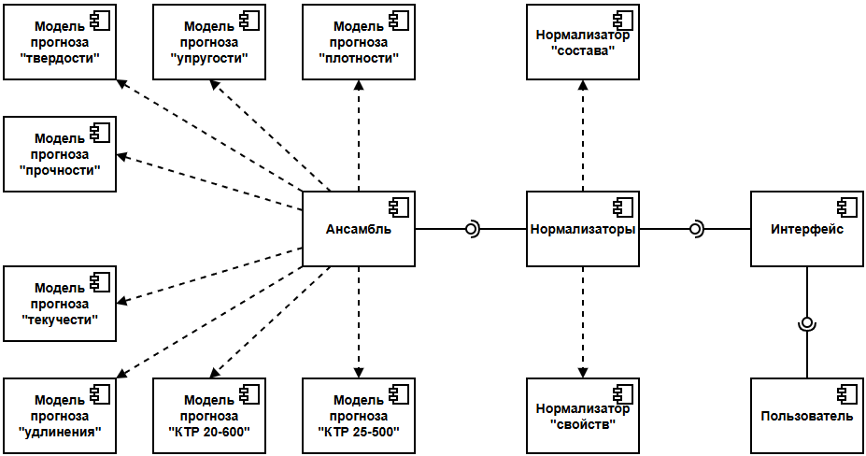
Архитектура ПО

Slide 18
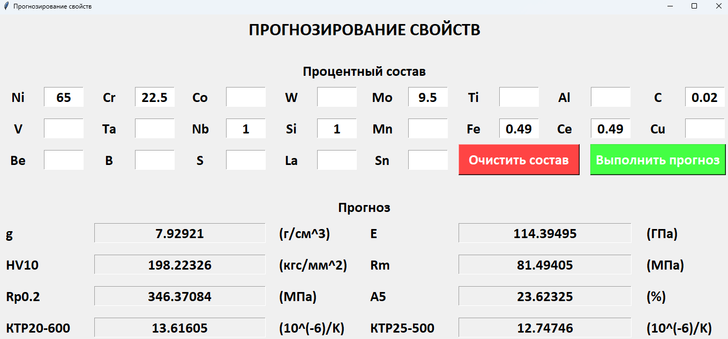
Интерфейс

Slide 19
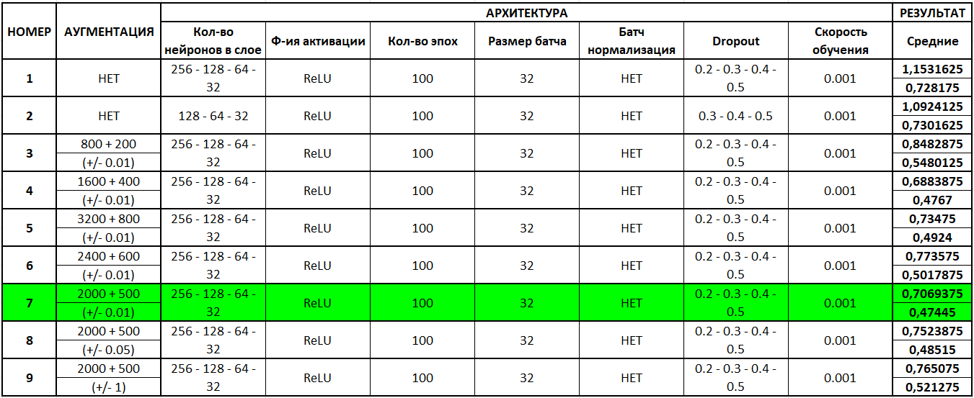
Вычислительный эксперимент

Slide 20
Выводы
В результате выполнения ВКР были решены следующие задачи:
Проведен анализ предметной области и существующих программных решений для прогнозирования свойств композитов: «JMatPro», «Thermo-Calc» и «Ansys GRANTA»; выявлены их ограничения и обусловлена актуальность разработки нового;
Для решения задачи регрессии был проведен анализ таких методов, как: множественная линейная регрессия, метод опорных векторов, случайный лес и искусственная нейронная сеть. Наиболее подходящим для задачи «состав-свойство» является метод ИНС;
Разработано алгоритмическое и программное обеспечение ансамбля глубоких ИНС для прогнозирования физико-механических свойств на основе химического состава;
Вычислительные эксперименты показали хорошие метрики модели и прогнозов физико-механических свойств, а тестирование и оценка качества разработанного ПО – возможность его применения в исследовательской деятельности.

Slide 21
Спасибо за внимание
Типа картинка и красивый слайд)))

